Slide 1
Бурятская кухня
Выполнила ученица 9 «А» класса
лицея 1524(3)
Шишова Екатерина
Учитель технологии : Майорова А.Б.

Slide 2
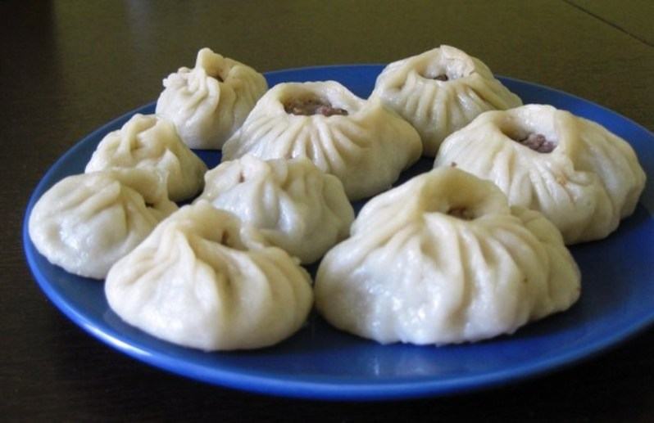
Традиционная кухня
Издавна в пище бурят большое место занимали продукты животного и комбинированного животно-растительного происхождения. Впрок заготовлялось кислое молоко особой закваски (курунга), сушёная спрессованная творожистая масса — хурууд.

Slide 3
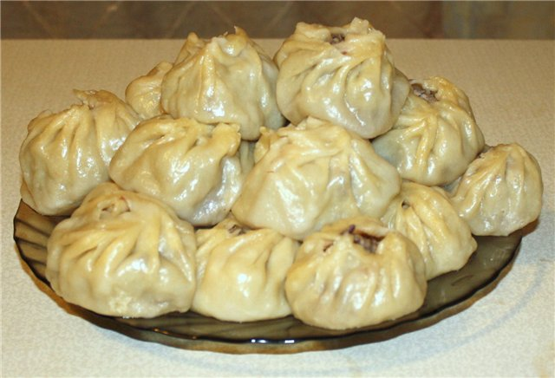
Традиционная кухня
Подобно монголам, буряты пили зелёный чай, в который наливали молоко, клали соль, масло или сало.
В отличие от монгольской, значительное место в бурятской кухне занимает рыба, ягоды (черемуха, земляника), травы и специи. Популярен байкальский омуль, копчёный по бурятскому рецепту.
Символом бурятской кухни являются позы (трад. название бууза), приготовляемое на пару́ блюдо. Соответствует китайскому блюду-баоцзы.

Slide 4
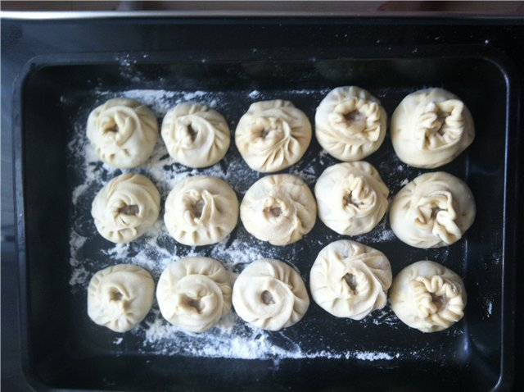
Позы
По́зы — название на русском языке традиционного бурятского языка (бур. бууза) и монгольского (монг. бууз) блюда. Считается, что позы — один из вариантов китайского блюда баоцзы (кит. 包子, bāozi). Блюдо также родственно кавказским хинкали, тюркским мантам. Подобно баоцзы и мантам, готовится на пару, как правило, в т. н. позницах, бузоварах или мантоварках — специализированных для этих целей вариантах пароварки. В качестве основных компонентов начинка поз (фарш) содержит рублёное мясо и репчатый лук.

Slide 5
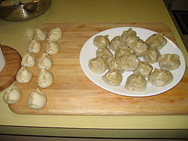
Позы
Позы имеют форму чашечки, сходную с баоцзы и хинкали, обычно с отверстием сверху. Диаметр готовых поз — примерно 5—8 см. Едят позы традиционно руками, причём образовавшийся при приготовлении бульон внутри поз, надкусив позу у донышка, выпивают отдельно через образовавшееся отверстие.

Slide 6
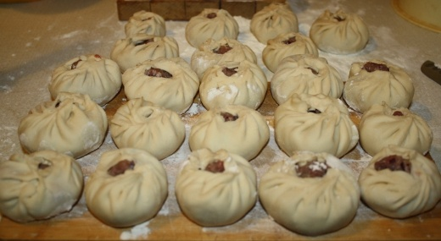
Позы
В Бурятии проводятся конкурсы, посвящённые этому блюду, где не только лепят и едят буузы, но и приобщают молодёжь к культуре народа. 31 января 2014 года на конкурсе "Буузын Баяр" был побит рекорд по количеству съеденных поз - более 20 тыс.

Slide 7
Ингредиенты
Для фарша
Для теста
Свинина свежая-450 г
Говядина свежая -400 г
Баранина свежая-300 г
Лук репчатый-2 штуки
Чеснок -2 зубчика
Соль –по вкусу
Перец черный молотый- по вкусу
Молоко-100 мл
Масло растительное-50 мл
Мука пшеничная в/c -500 г
Вода очищенная-200 мл
Яйцо куриное-1 штука
Соль- по вкусу

